Slide 1
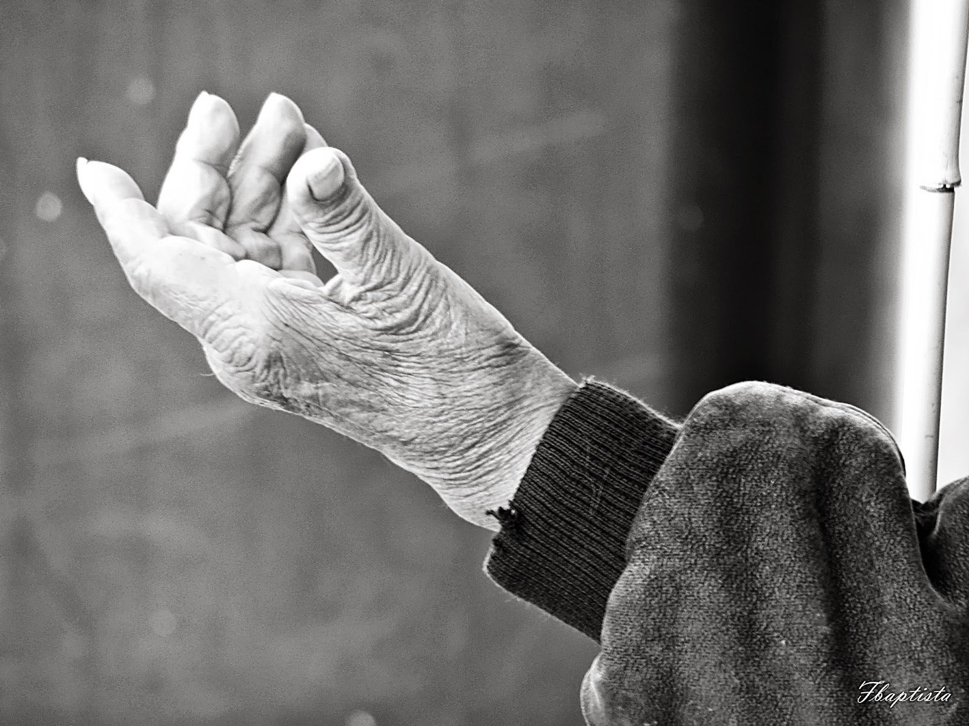
O Poder Do Perdão
Pastoral Estudantil - APV
Pr. Gilson Cardoso
Notes:
www.4tons.com
Pr. Marcelo Augusto de Carvalho

Slide 2
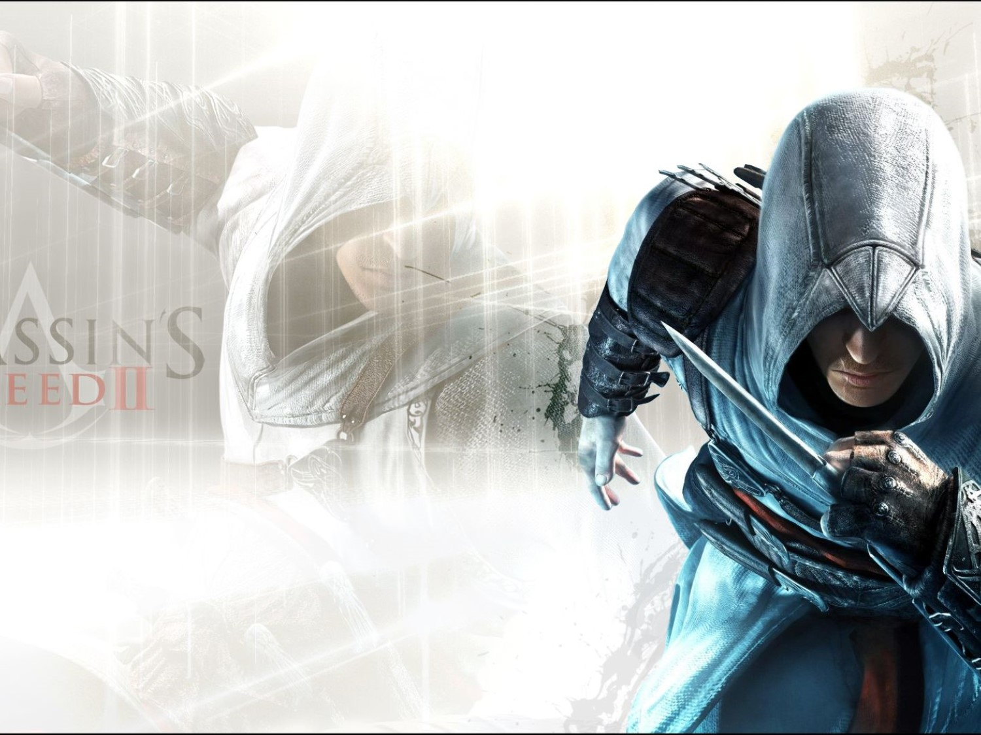
Imagine a cena...
Um homem abusou sexualmente e
e depois matou sua filha.
Assassino confesso
de mais 47 mulheres
Notes:
Faça a introdução realizando esta pergunta, “ O que esta frase significa pra você? Quantas vezes já lestes esta sitação ou já ouviu, mas nada mudou em sua mente.
QUEM DEUS AMOU?
Quem eu sou?
O que Ele fez por mim?

Slide 3
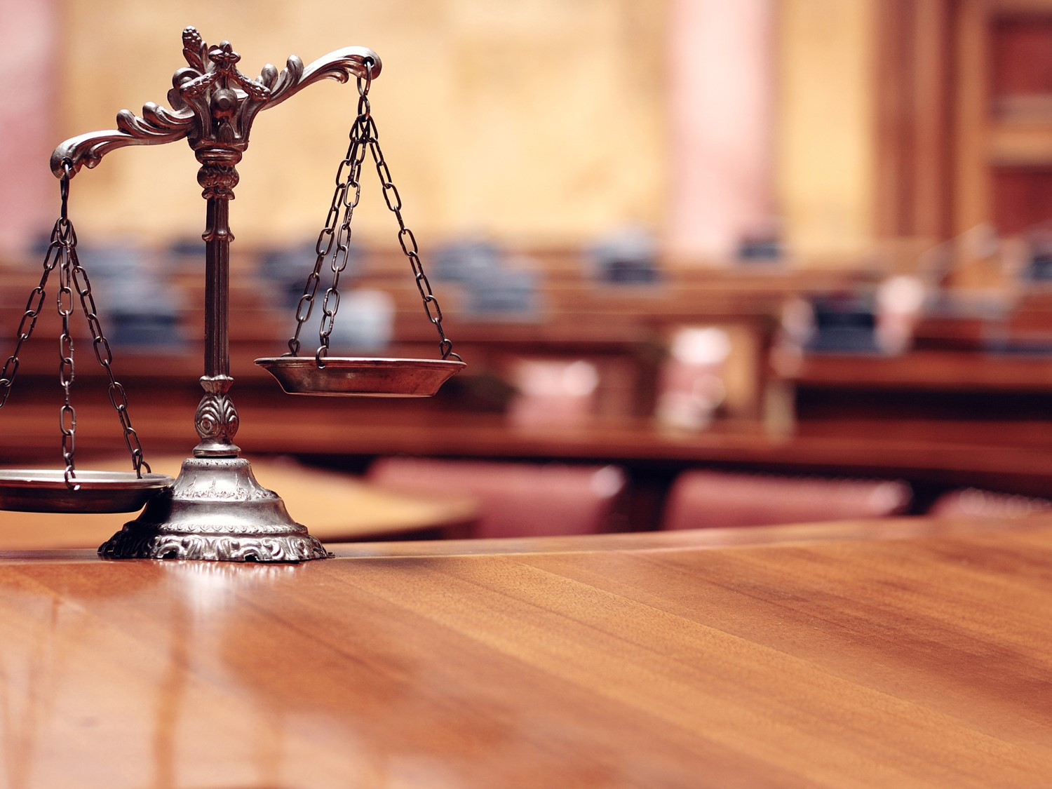
Agora você tem a chance
de estar frente a frente
com ele em um tribunal,
E poderá falar o que bem entender...
Notes:
Que amor é este que embora sendo cada um de nós pecadores, ele se importou conosco,
O que mereceríamos se não a morte?

Slide 4
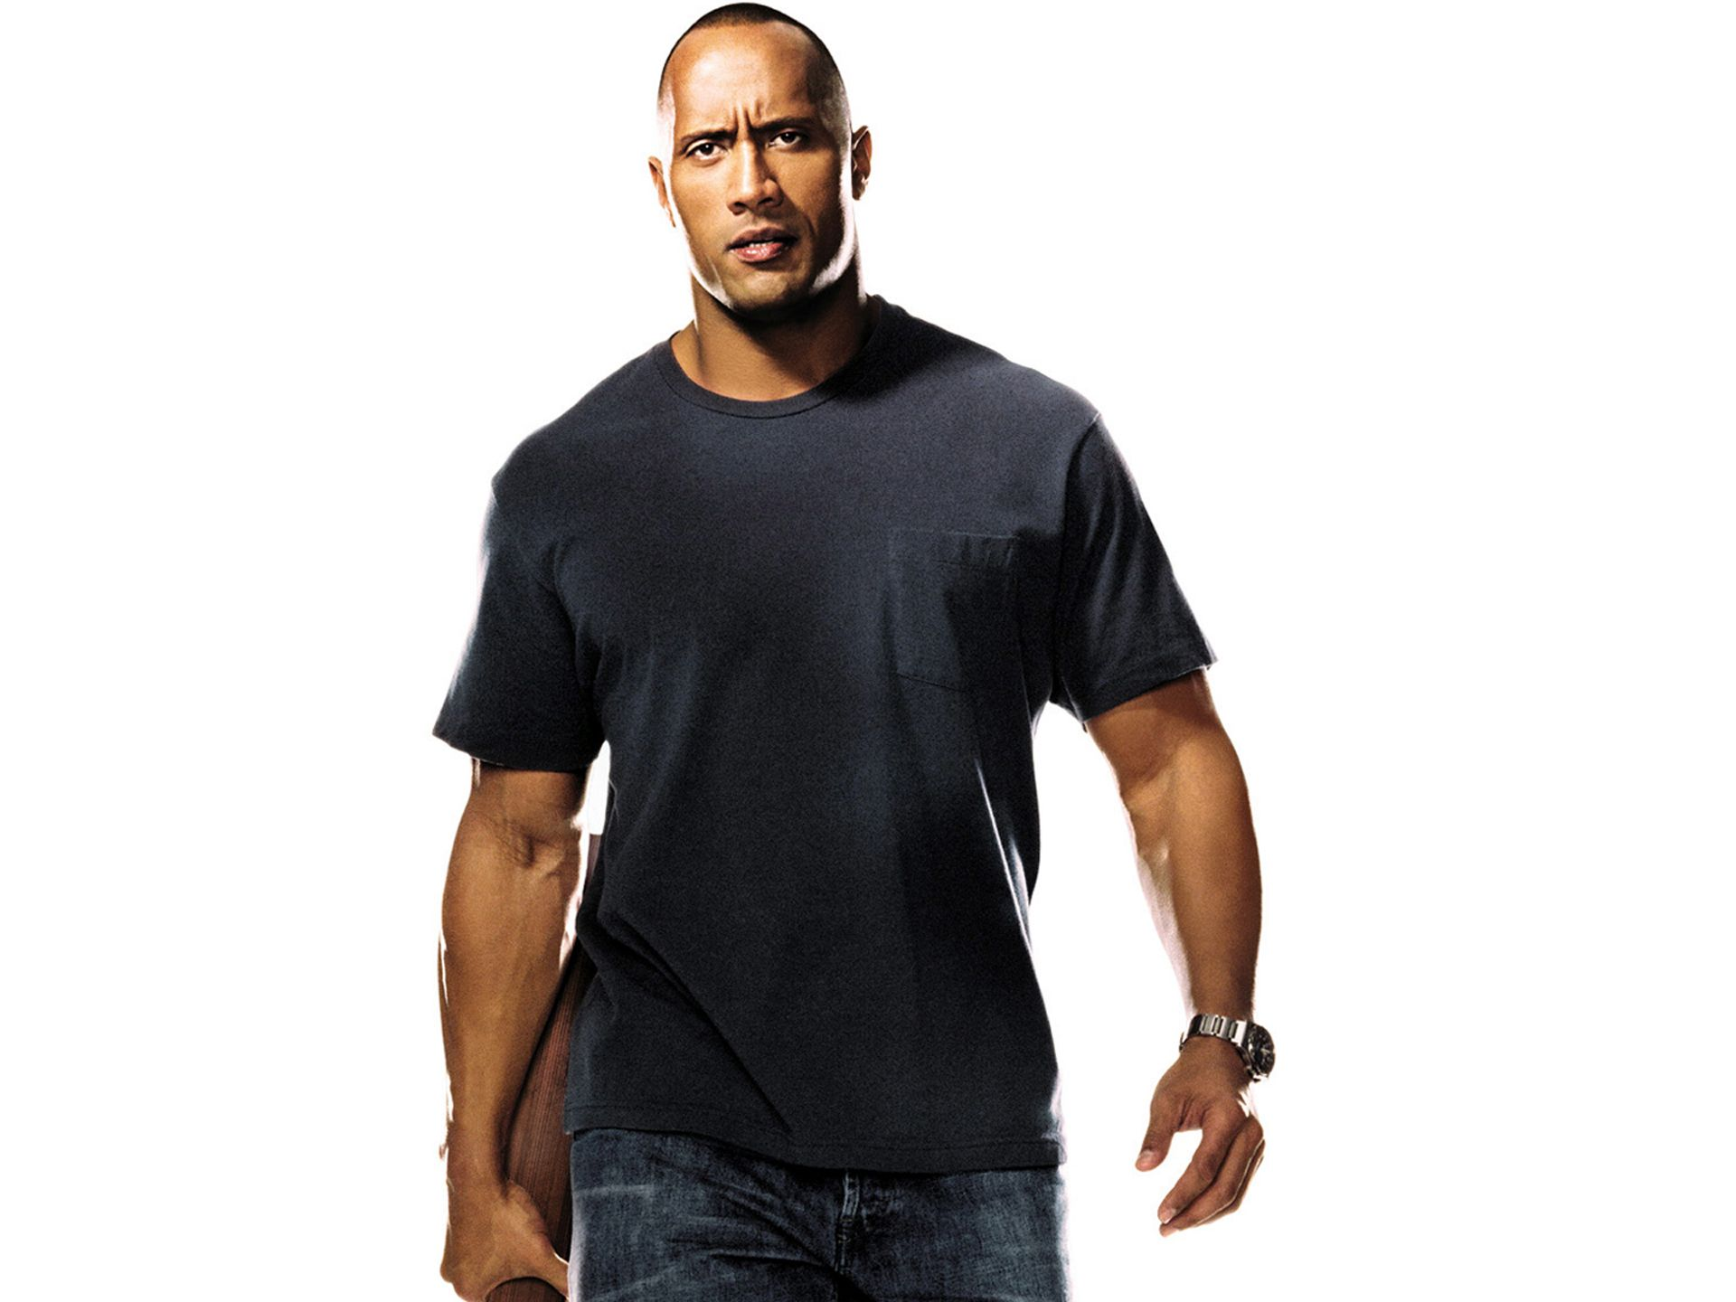
O que você falaria ou faria?
Notes:
Quando paramos e percebemos quem somos e o que merecemos, fico a pensar o quanto Deus nos ama, pois embora o pecado trouxe consequências tão terríveis, como a fome, a dor, enfermidades, pobreza e a morte, Ele não se esqueceu de nós, mas simplesmente nos entregou O tudo, Seu filho Jesus Cristo.
E não simplesmente isto, mas Ele nos pede uma resposta a este amor.
Qual é a resposta que ele nos pede?

Slide 5
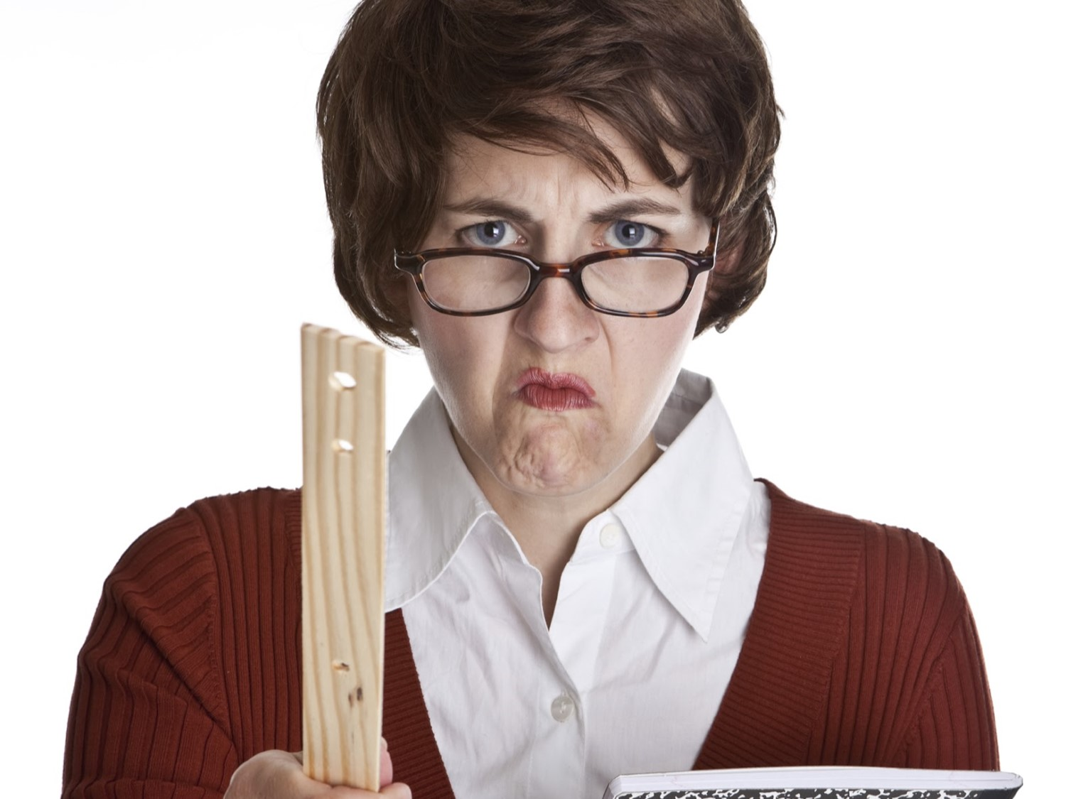
Você o perdoaria?

Slide 6

Video o poder do perdão

Slide 7
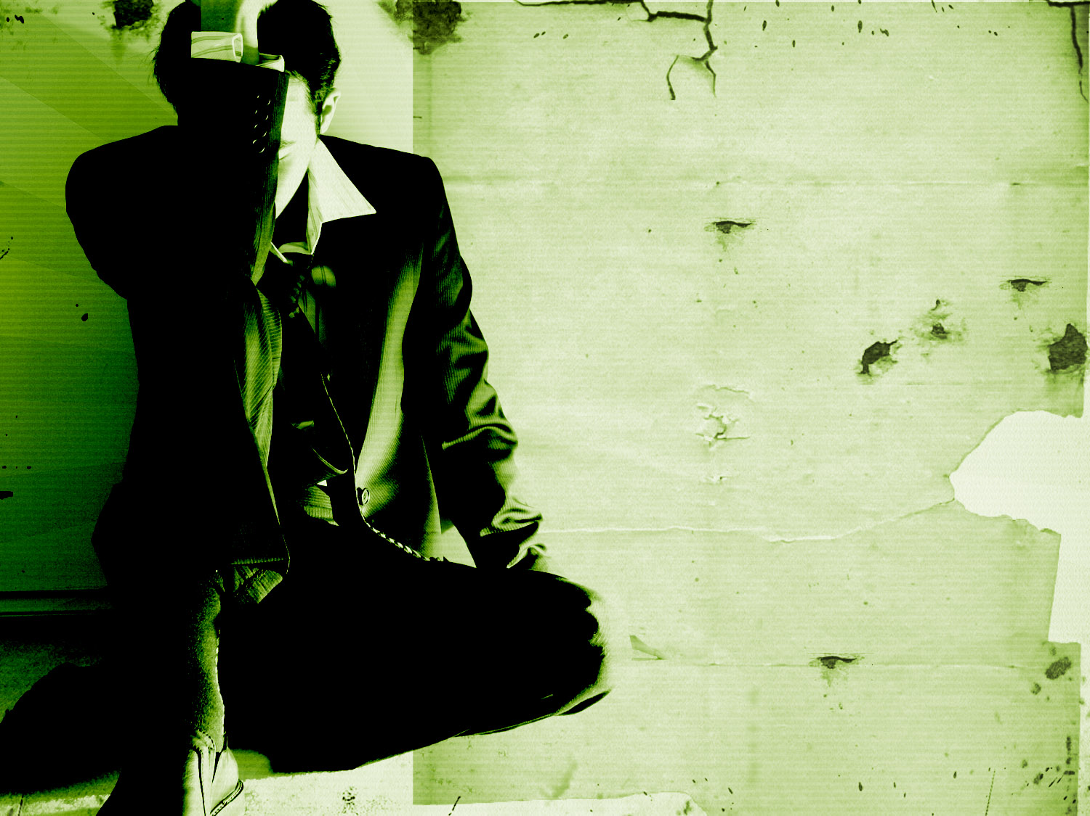
Alguém já te feriu d+?
Você já foi traído por alguém?

Slide 8
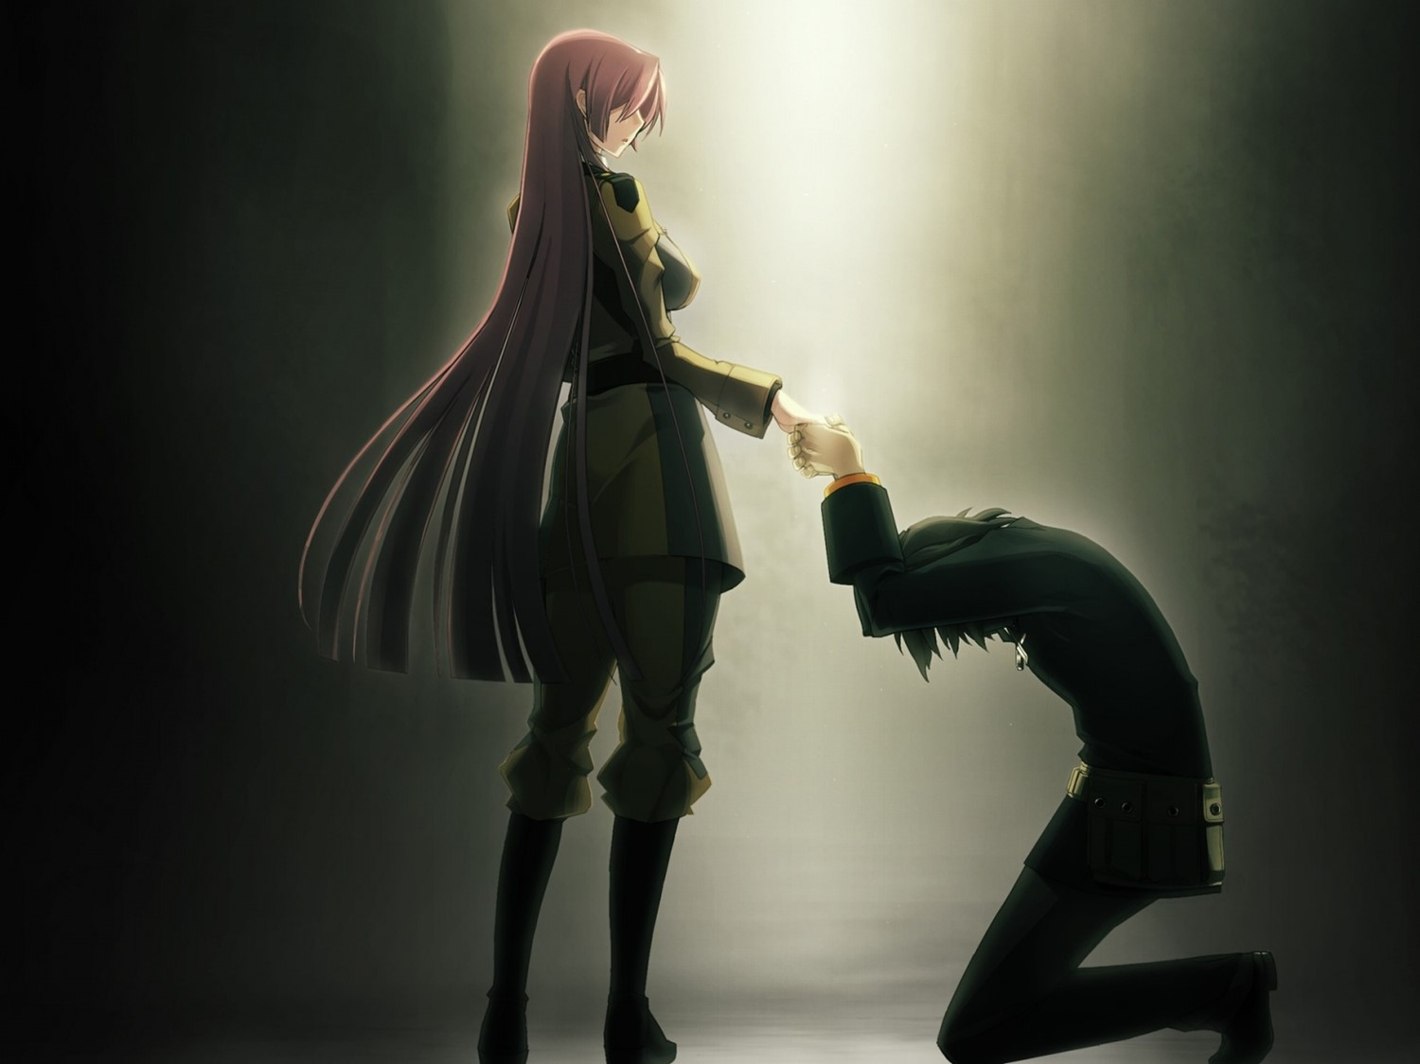
As três coisas mais difíceis: guardar um segredo, perdoar uma ofensa e aproveitar o tempo. Benjamin Franklin

Slide 9
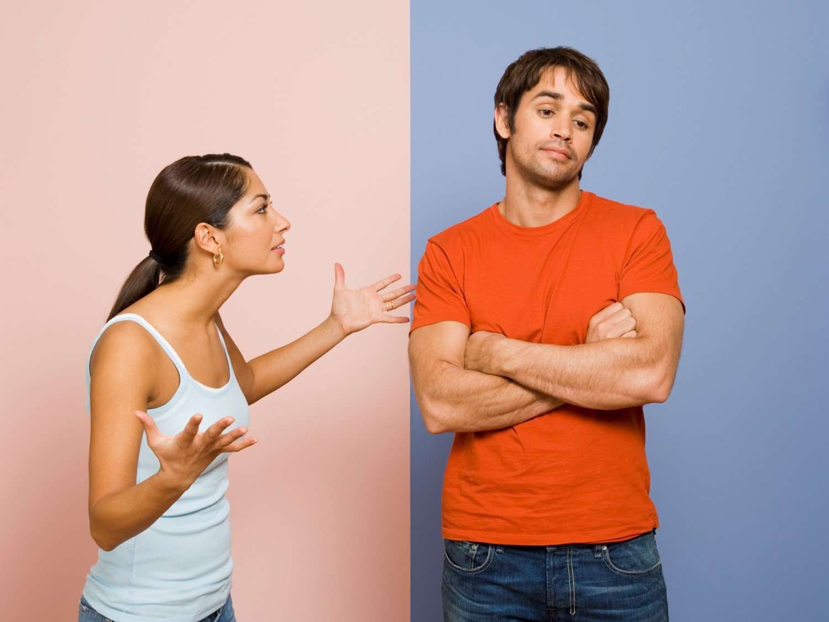
O ódio já te dominou ao ponto de sentir vontade de eliminar esta pessoa?

Slide 10
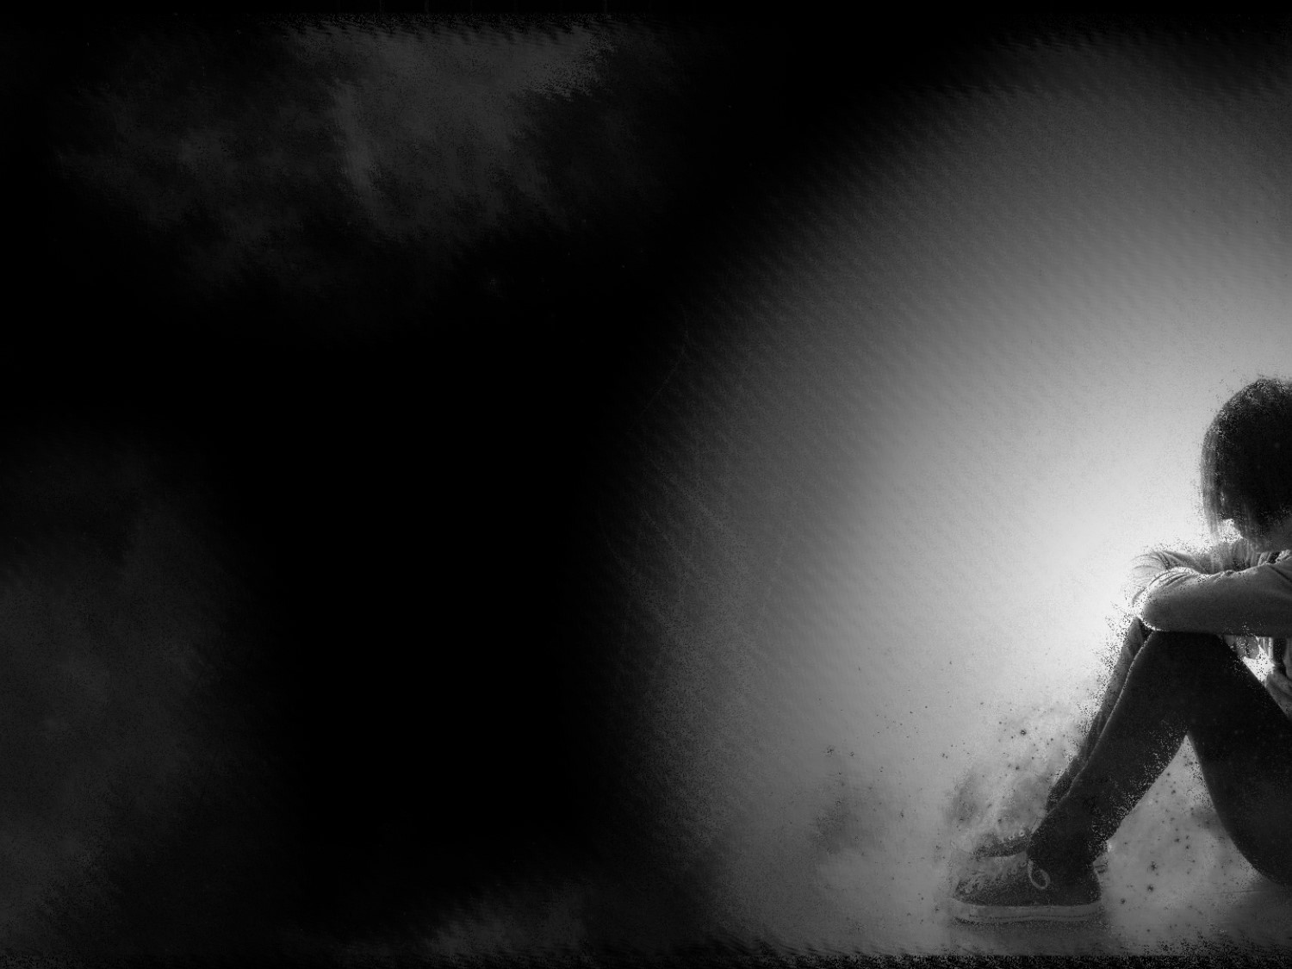
Uma Boa noticia!
Você não é o único...
Notes:
O que é compartilhar? visão das crianças -vídeo seguinte.

Slide 11
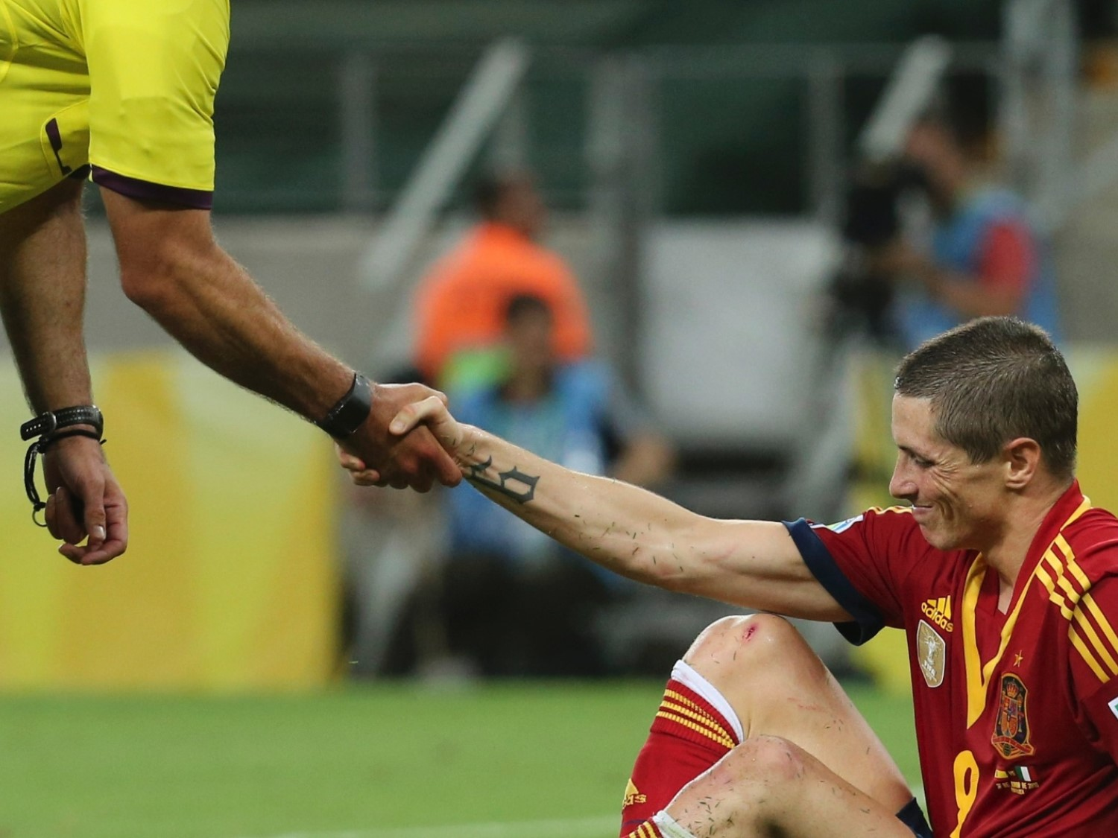
É possível oferecer perdão?

Slide 12
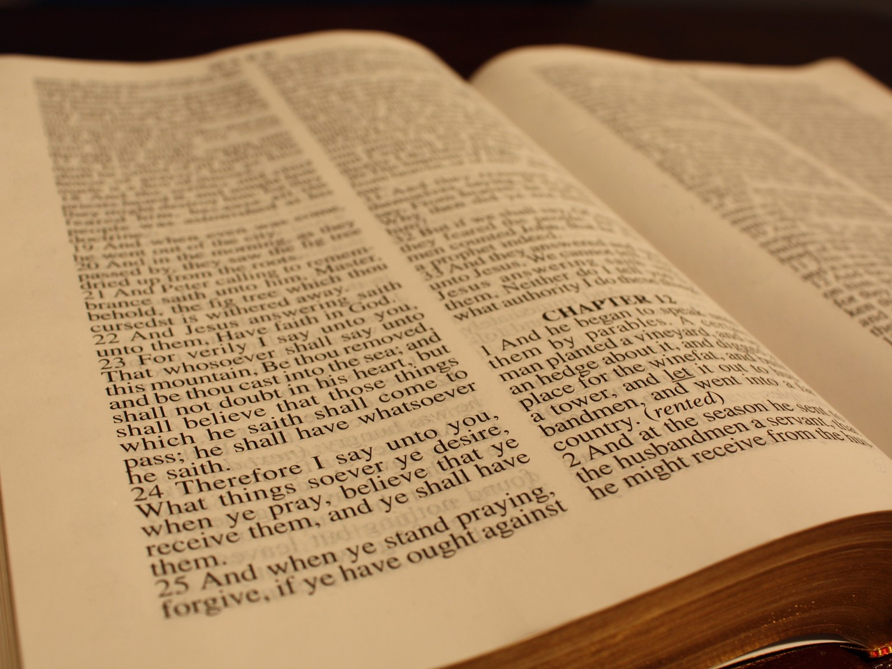
O que a Bíblia fala sobre o perdão?

Slide 13
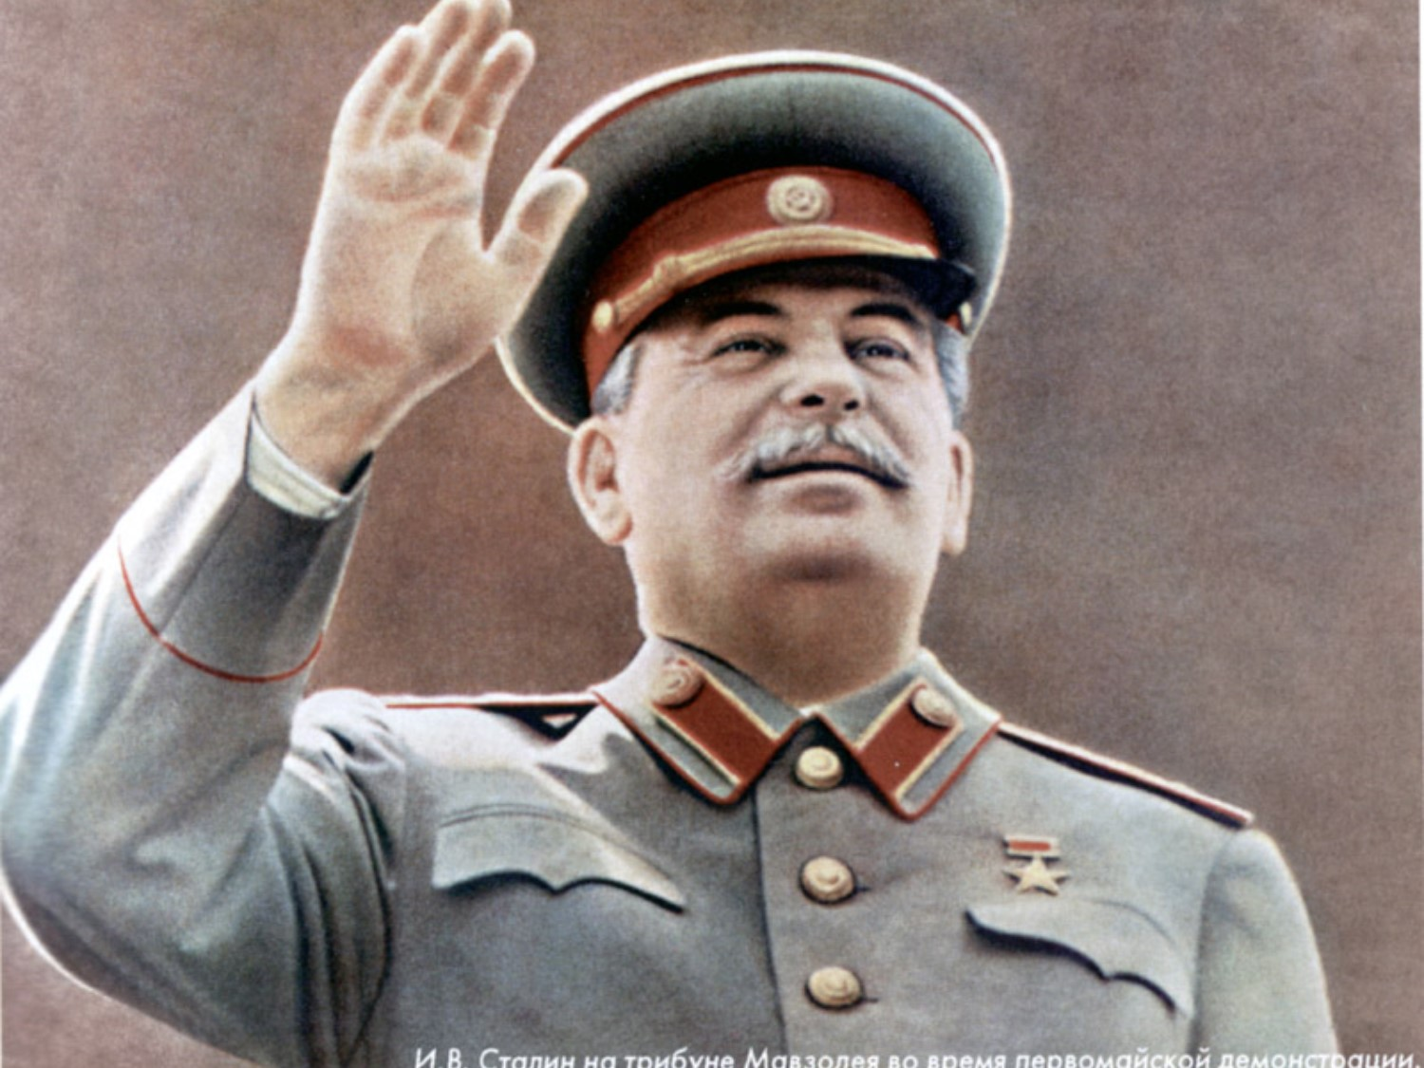
Ame seu inimigo... Mas eu lhes digo: Amem os seus inimigos e orem por aqueles que os perseguem Mt 5:44
Notes:
Com o aumento da iniquidade o amor de quase todos se esfriará, Mt 24: é exatamente isto que vemos em nossa sociedade, pessoas amantes de si mesmas, egoístas e desta forma, não amam nem a Deus quanto mais ao próximo.
Precisamos rever o porque Deus nos pede para compartilharmos, pois esta é a única forma de expressarmos se realmente O conhecemos e O amamos.
Com isto nosso eu se torna secundário perceberemos de forma mais clara a necessidade dos outros, deixando longe de nós todo tipo de egoismo.

Slide 14
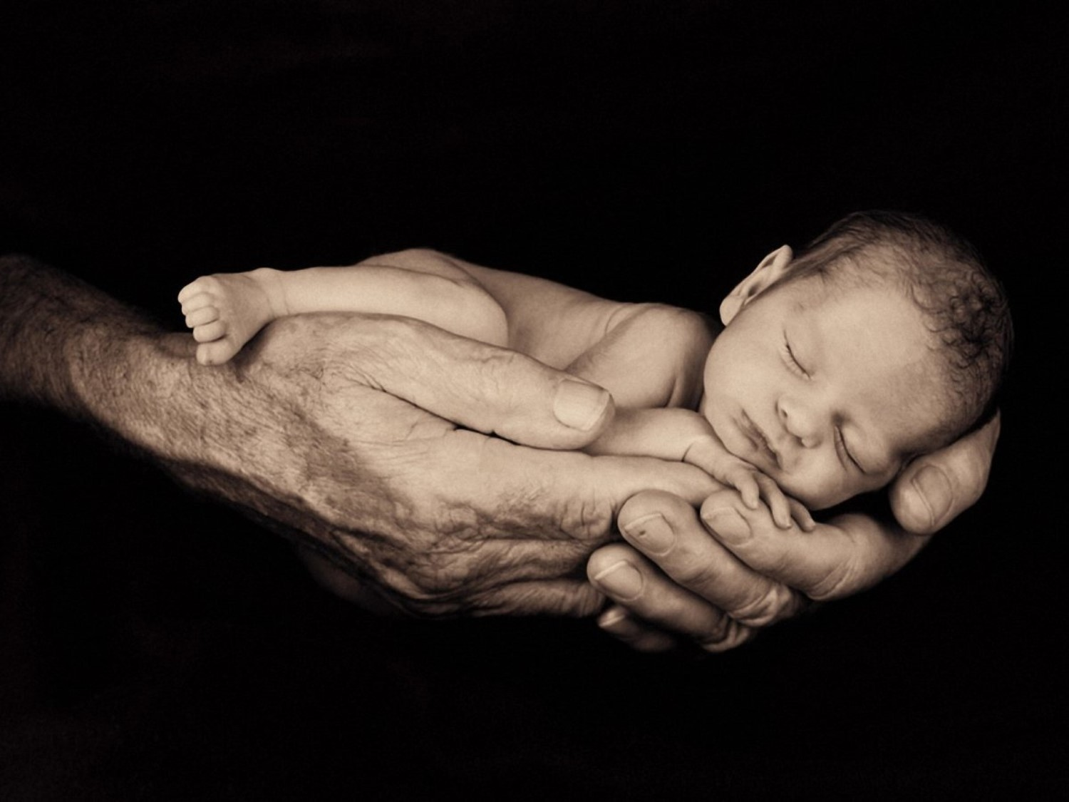
Para que? Para que vocês venham a ser filhos de seu Pai que está nos céus... Mateus 5:45

Slide 15
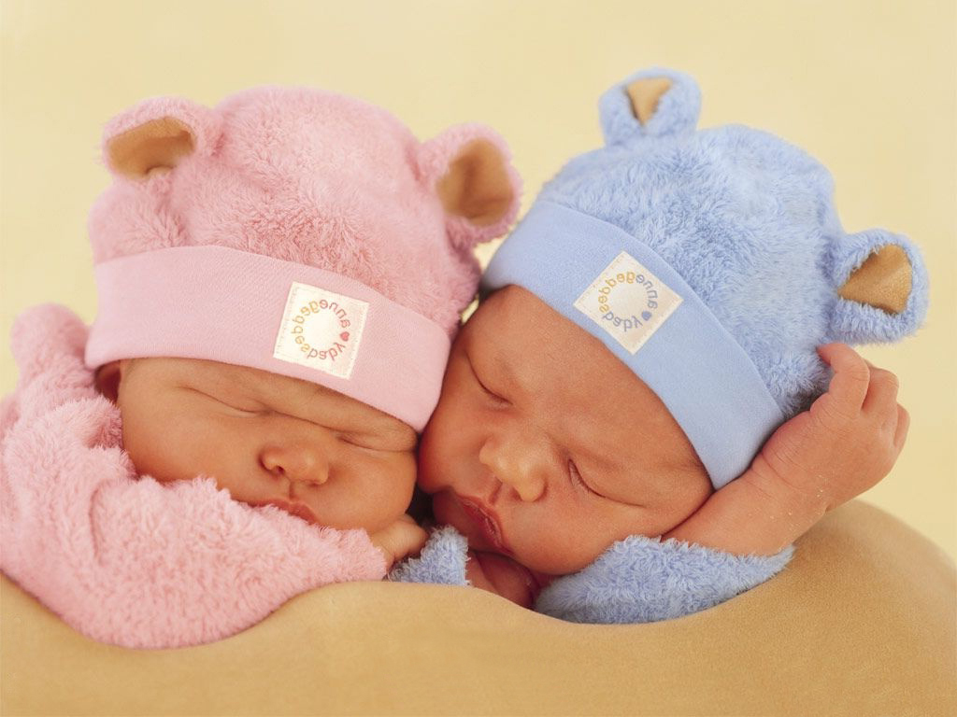
Antes de falar eu sou filho(a) de Deus! a pergunta é: Você ama o seu inimigo?
Notes:
Com o aumento da iniquidade o amor de quase todos se esfriará, Mt 24: é exatamente isto que vemos em nossa sociedade, pessoas amantes de si mesmas, egoístas e desta forma, não amam nem a Deus quanto mais ao próximo.

Slide 16
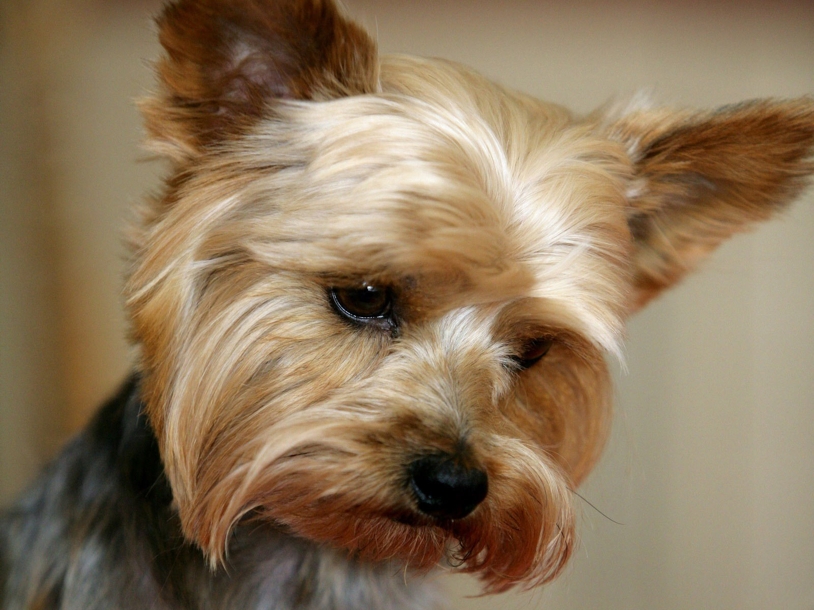
Como Devo perdoar?
Colossenses 3:13
Notes:
Regra 7: Antes de você nascer seus pais não eram tão críticos como agora. Eles só ficaram assim por terem de pagar suas contas, lavar suas roupas e ouvir você dizer que eles são ‘ridículos’. Então, antes de tentar salvar o planeta para a próxima geração, querendo consertar os erros da geração dos seus pais, tente arrumar o seu próprio quarto.

Slide 17
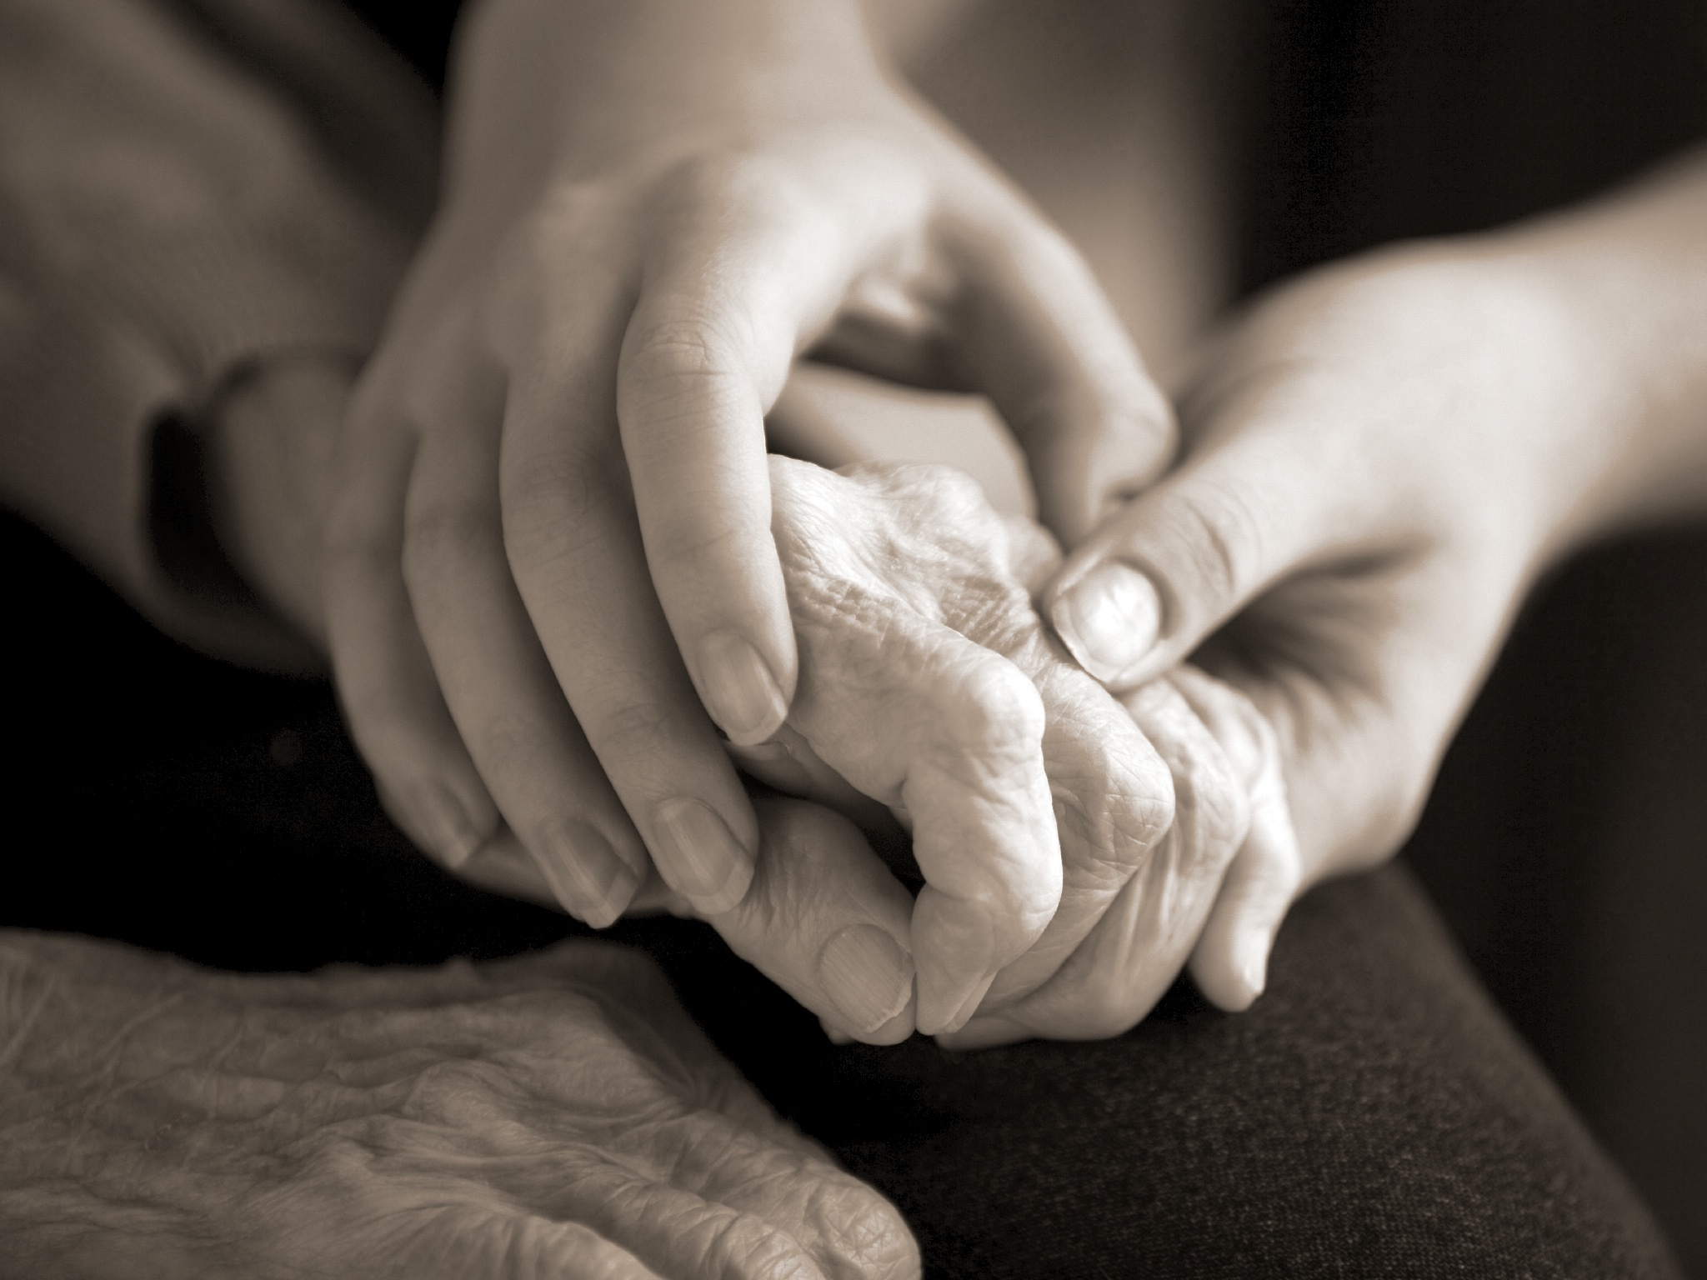
Suportem-se uns aos outros e perdoem as queixas que tiverem uns contra os outros. Perdoem como o Senhor lhes perdoou. Cl 3:15

Slide 18
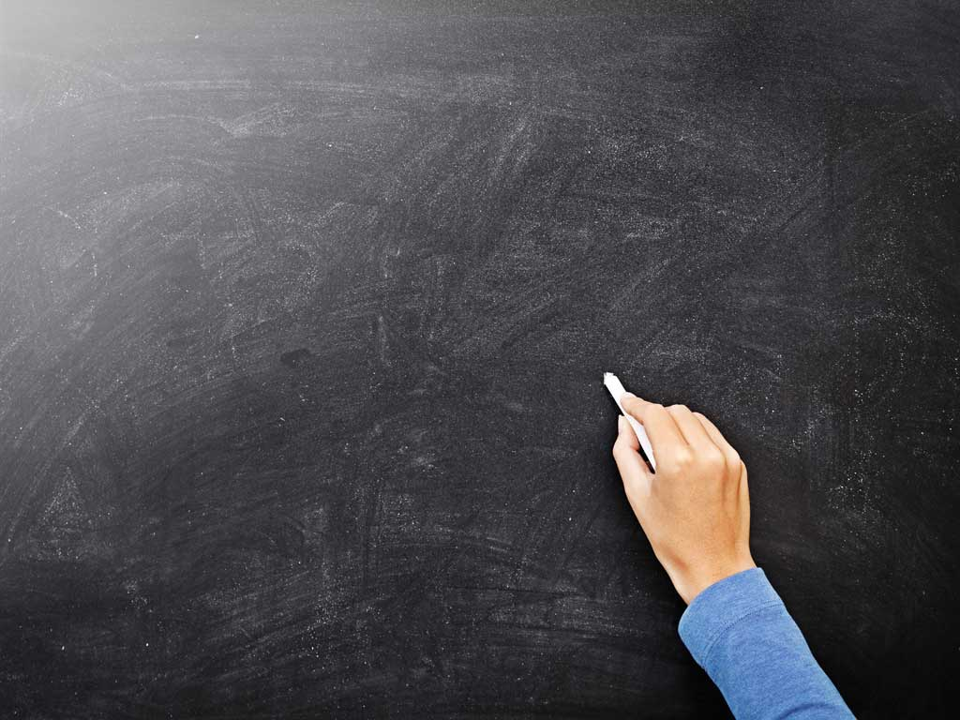
Você já pecou alguma vez?
1,2, 3, 5 x?
10X, 20X?
Quantos já perderam a conta?

Slide 19
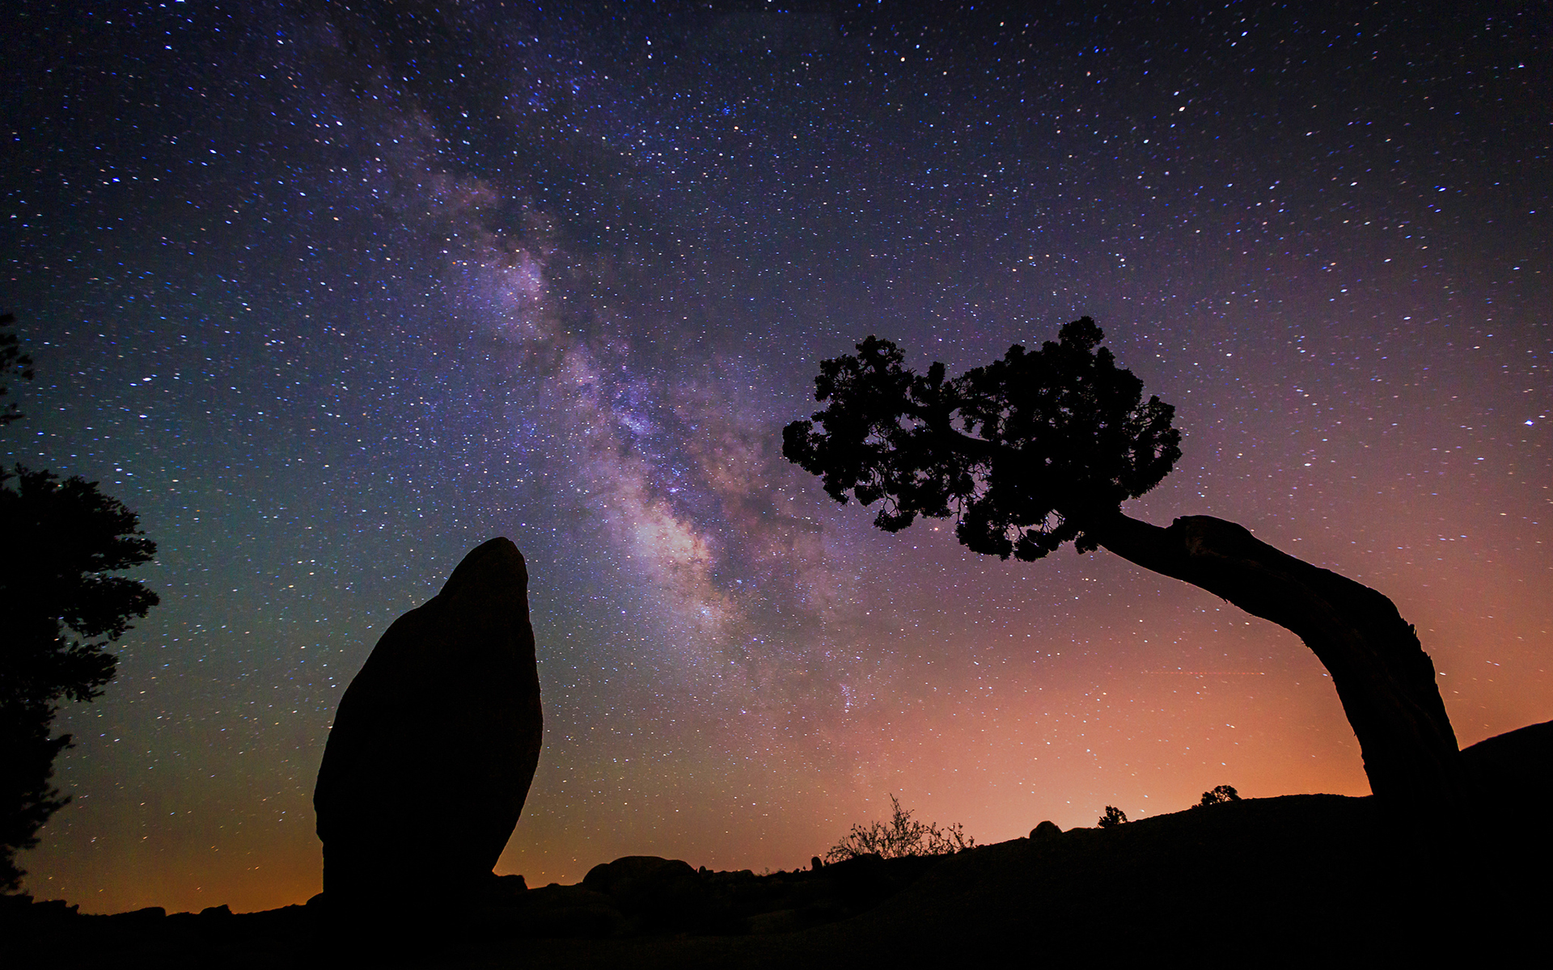
Como Deus trata o pecador?
Como Deus te trata quando Você erra? Salmo 103: 8- 14

Slide 20
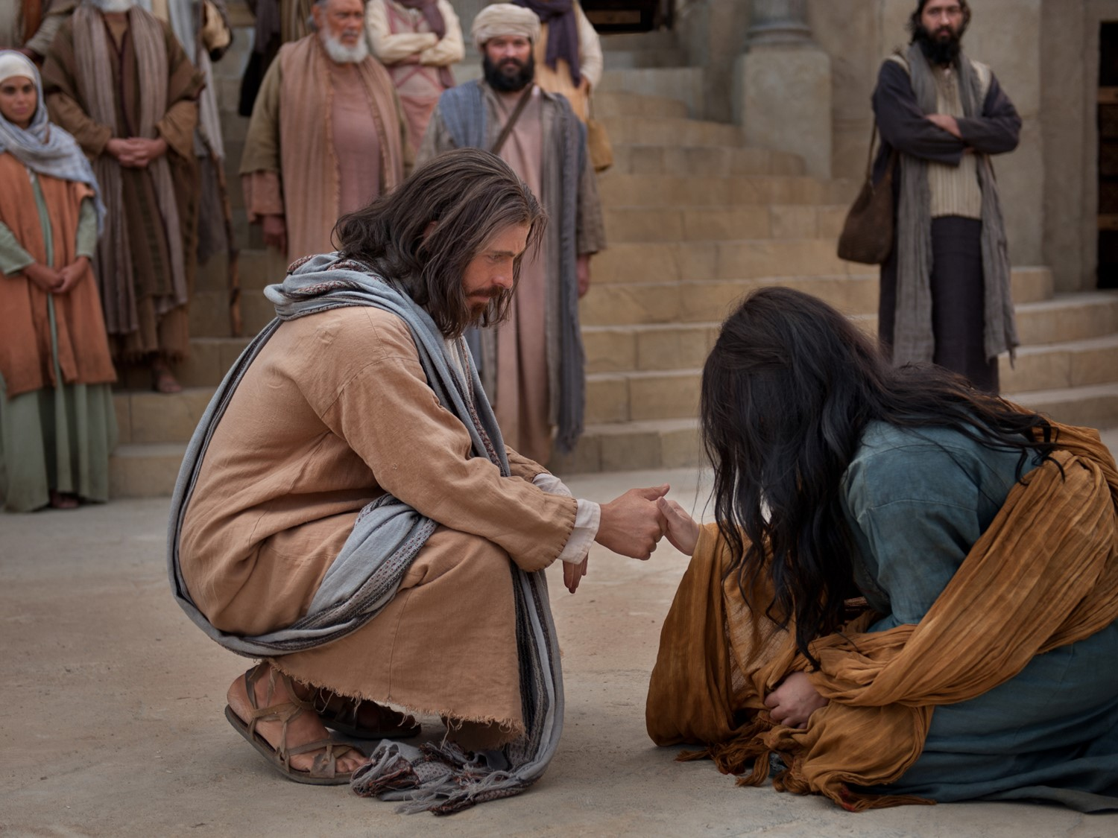
O Senhor é compassivo e misericordioso, mui paciente e cheio de amor.
Não acusa sem cessar nem fica ressentido para sempre. Salmos 103:8,9
Notes:
A ADRA é atualmente uma das principais organizações de ajuda humanitária não-governamentais no mundo. Em 1997 a agência recebeu o Status Consultivo Geral das Nações Unidas, uma oportunidade única que deu à ADRA voz ativa na comunidade internacional.

Slide 21
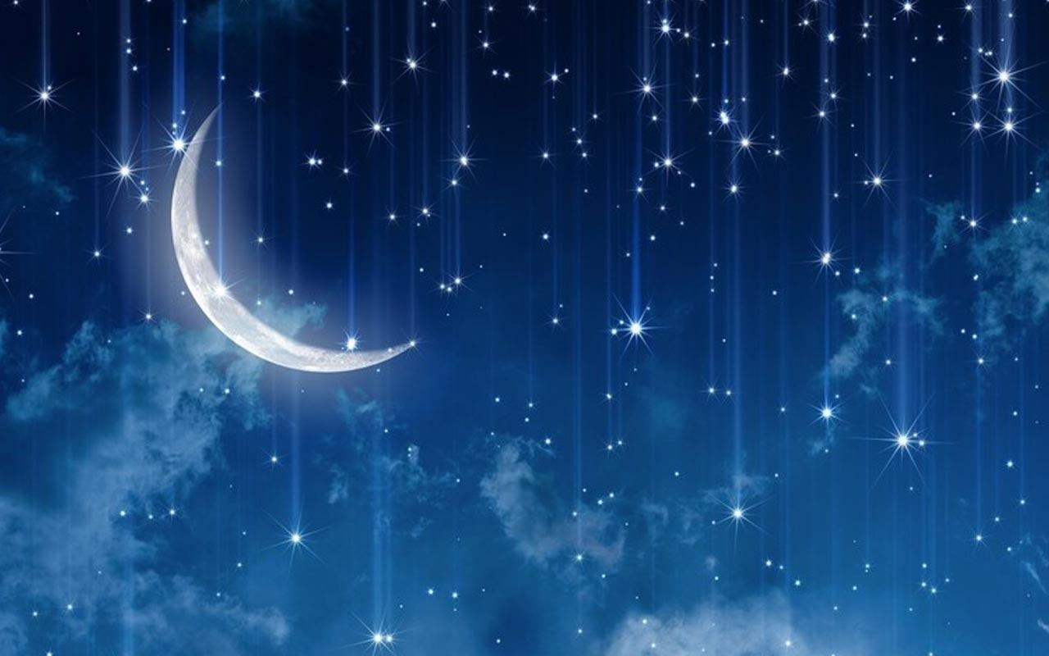
O Senhor é compassivo e misericordioso, mui paciente e cheio de amor.
Não acusa sem cessar nem fica ressentido para sempre. Salmos 103:8,9

Slide 22
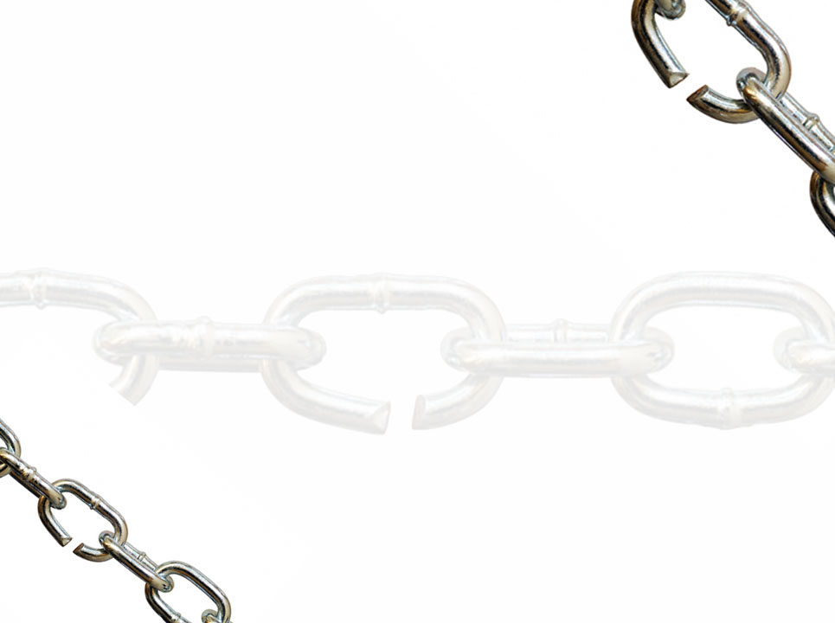
Não nos trata conforme os nossos pecados nem nos retribui conforme as nossas iniqüidades. Pois como os céus se elevam acima da terra, assim é grande o seu amor para com os que o temem;
Salmos 103:10,11

Slide 23
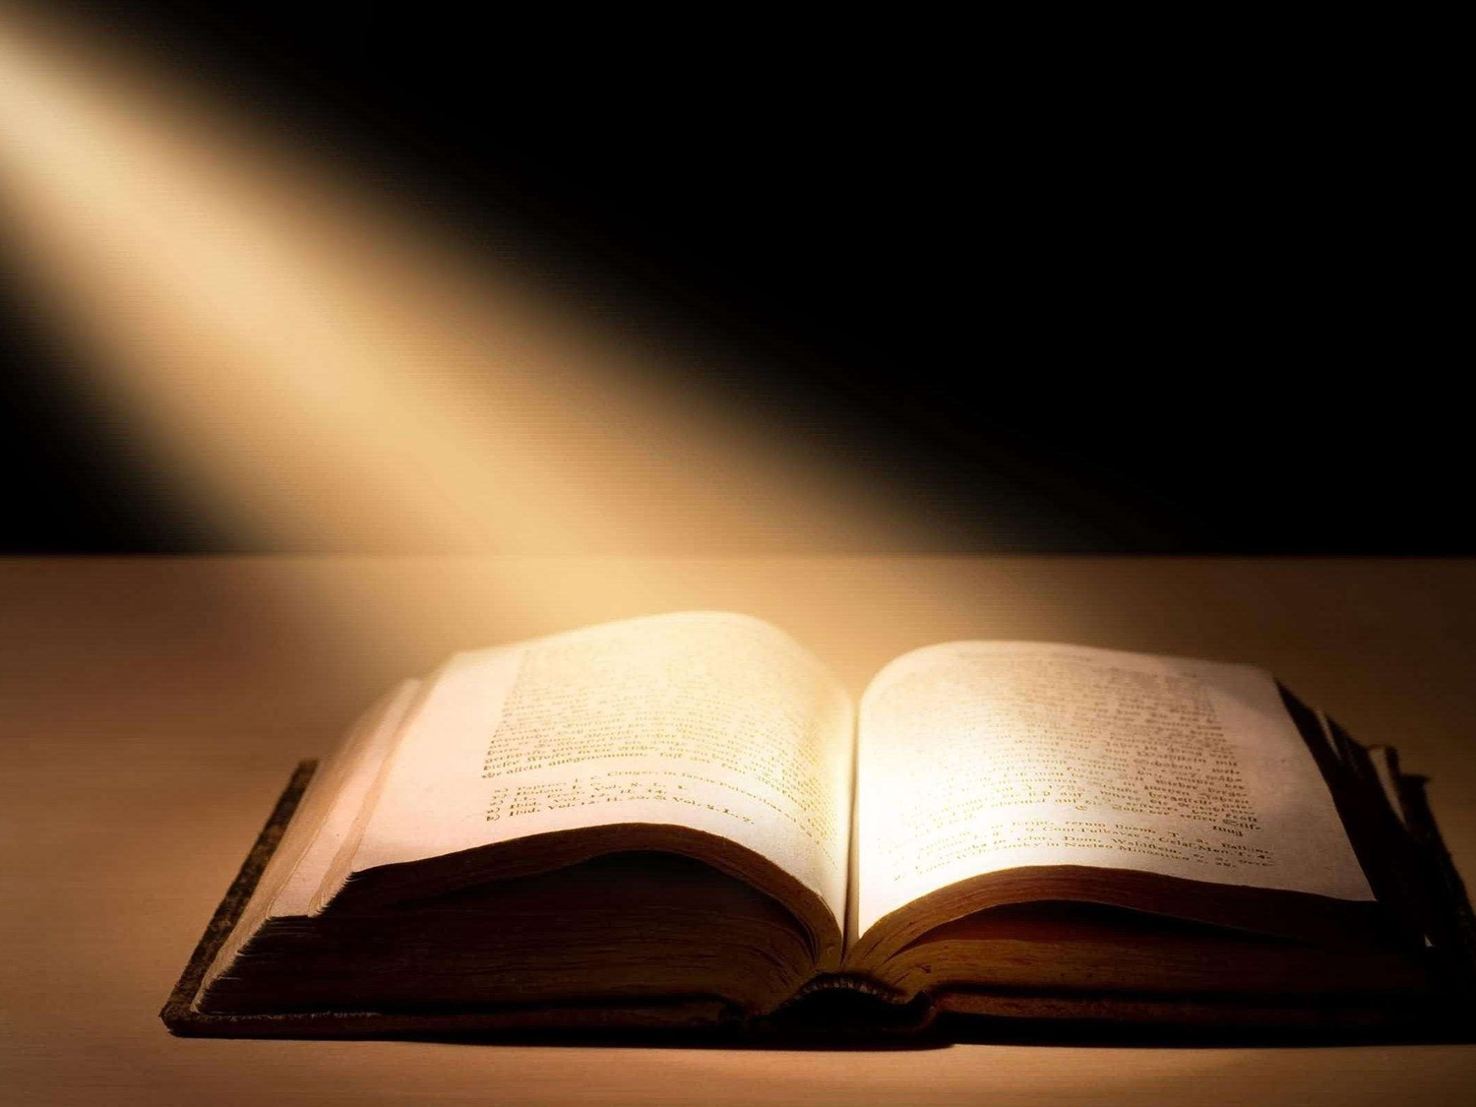
Como o Oriente está longe do Ocidente, assim ele afasta para longe de nós as nossas transgressões. Como um pai tem compaixão de seus filhos, assim o Senhor tem compaixão dos que o temem;
Salmos 103:12,13

Slide 24
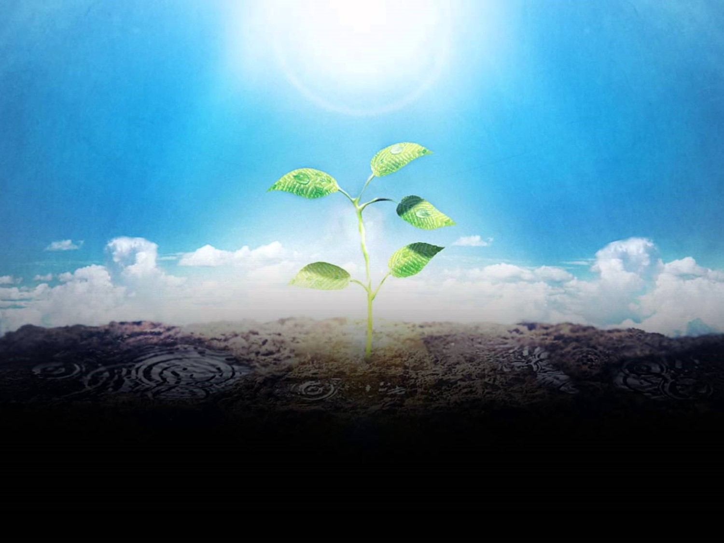
pois Ele sabe do que somos formados; lembra-se de que somos pó.
Salmos 103:14

Slide 25
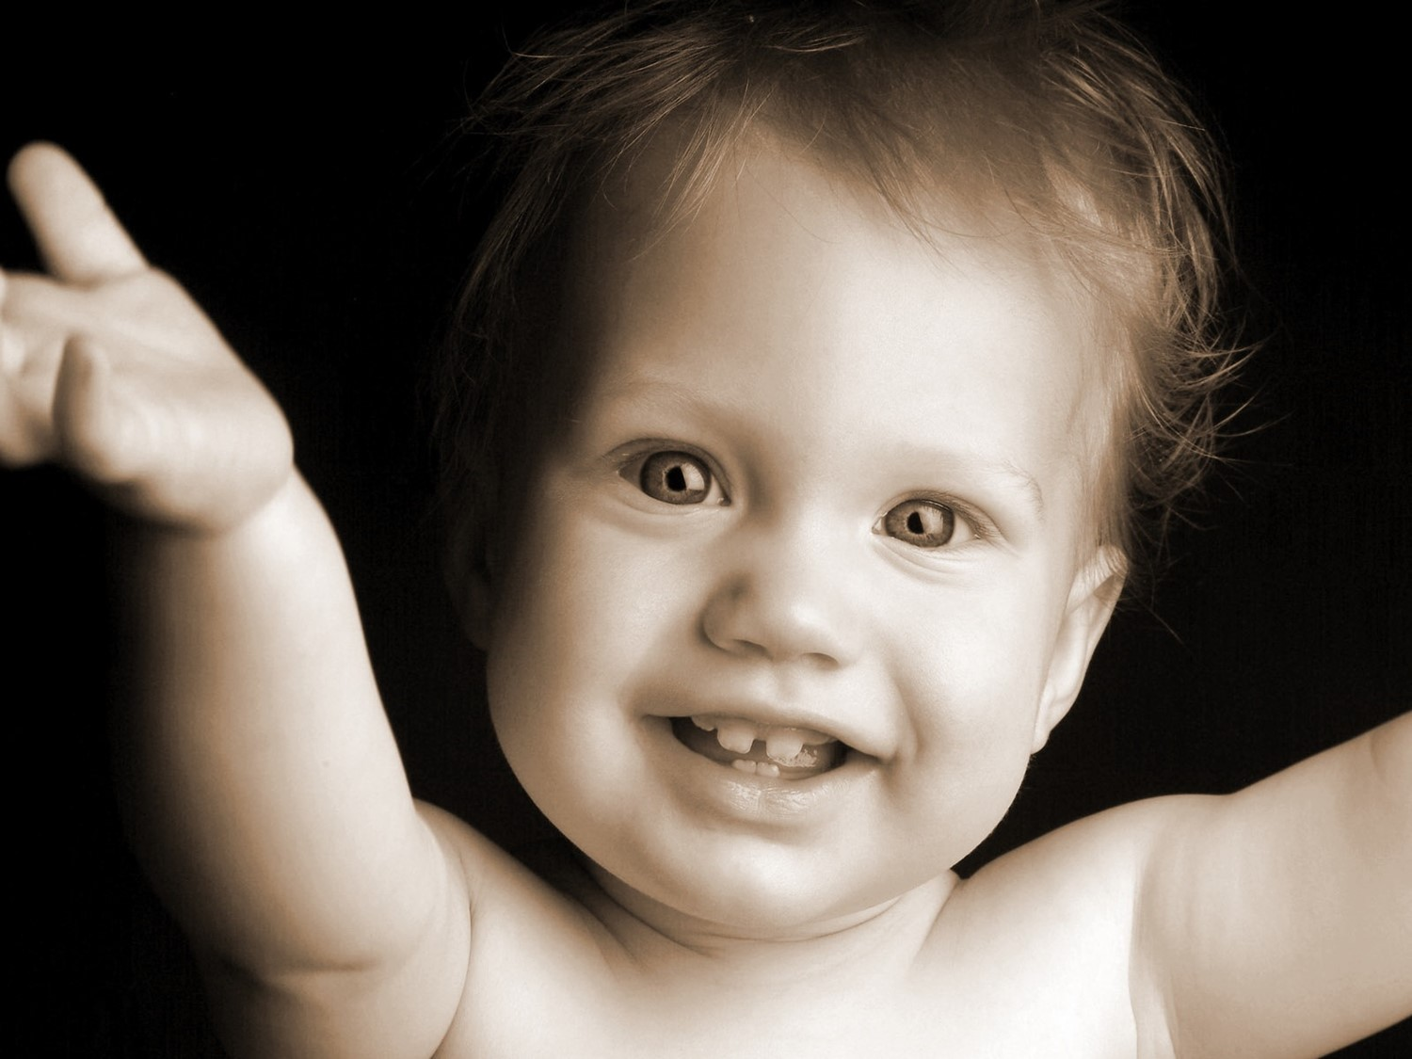
Por que eu preciso perdoar?

Slide 26
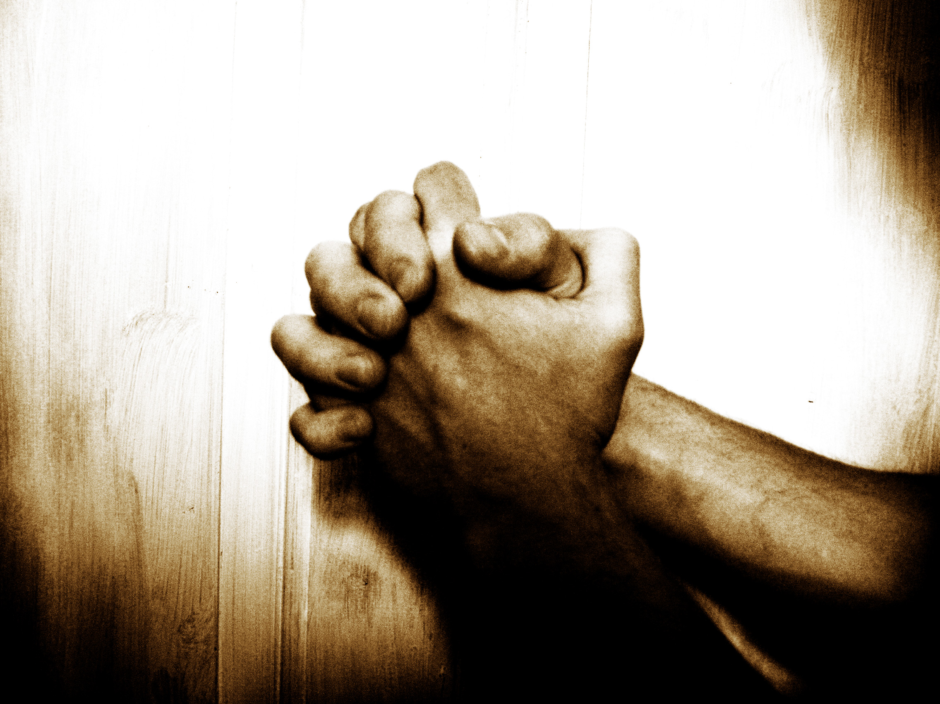
Você já orou a oração do pai nosso? Você poderia orar comigo?

Slide 27
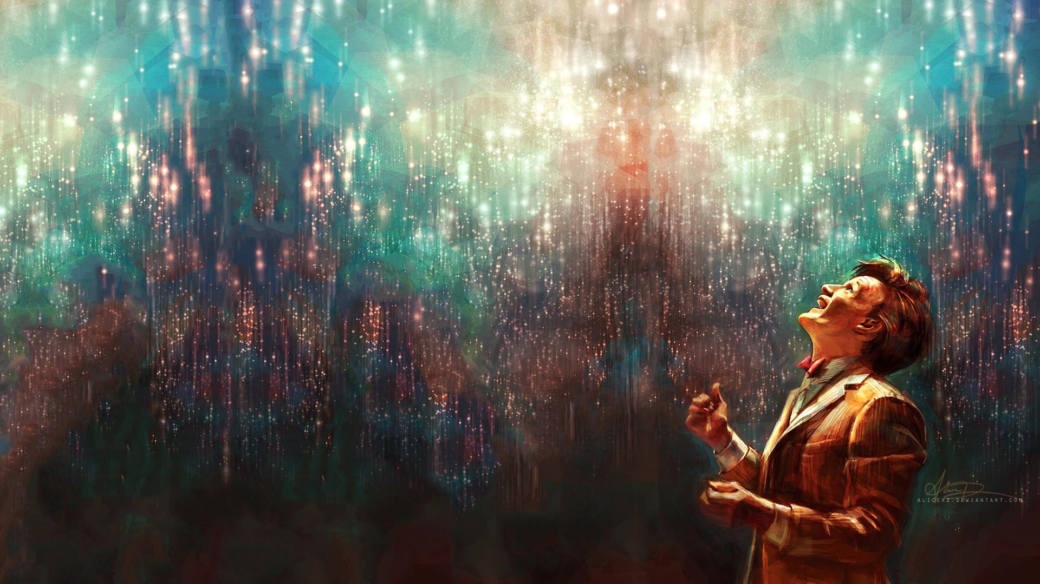
Pai nosso que estas no céu...
Perdoa as nossa dividas assim como nós Perdoamos nossos devedores Mt 6:12

Slide 28

Opa, espere ai!
Você entendeu o que falou? Mt 6:12

Slide 29
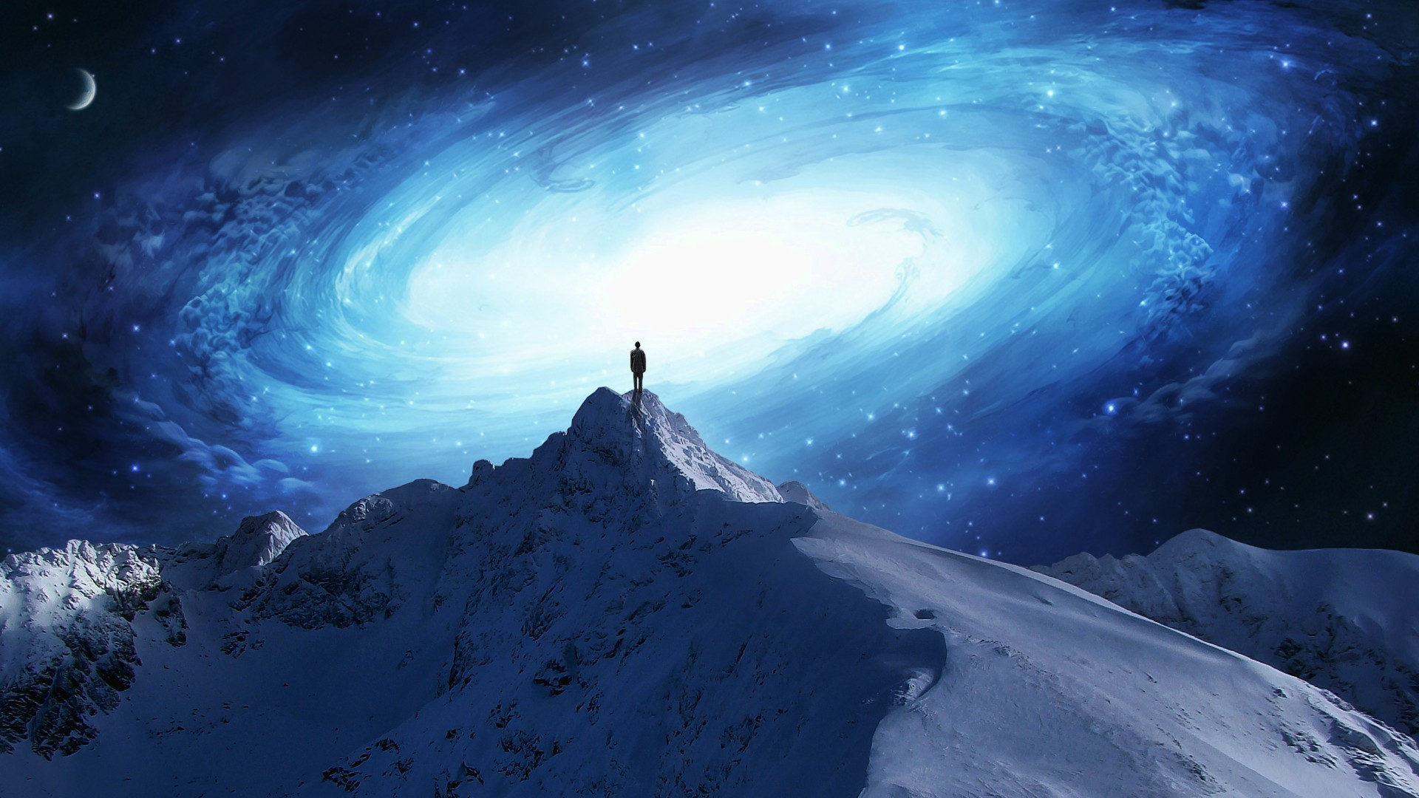
Por que eu devo perdoar então?
Pois se perdoarem as ofensas uns dos outros, o Pai celestial também lhes perdoará. Mateus 6:14
Notes:
A ADRA é atualmente uma das principais organizações de ajuda humanitária não-governamentais no mundo. Em 1997 a agência recebeu o Status Consultivo Geral das Nações Unidas, uma oportunidade única que deu à ADRA voz ativa na comunidade internacional.

Slide 30
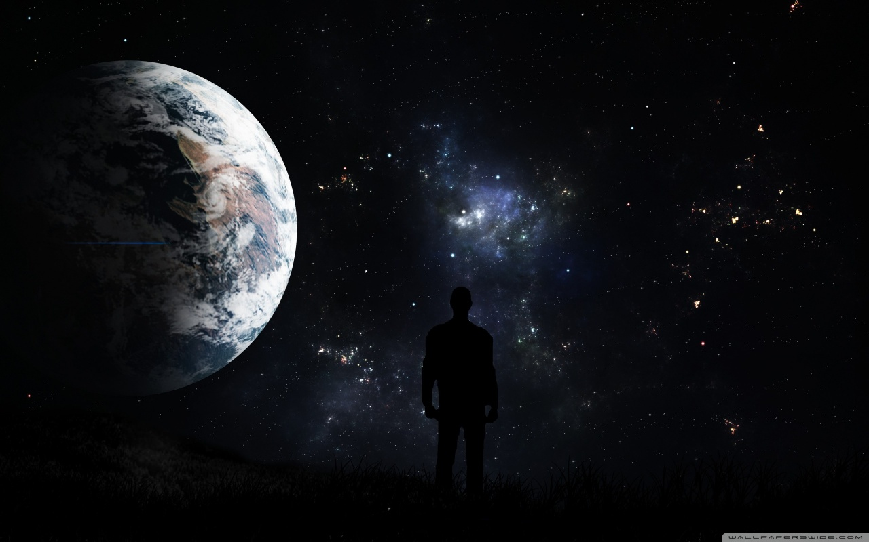
Você está falando o seguinte:
Pai, somente me perdoa quando eu perdoar quem me tem ofendido.

Slide 31
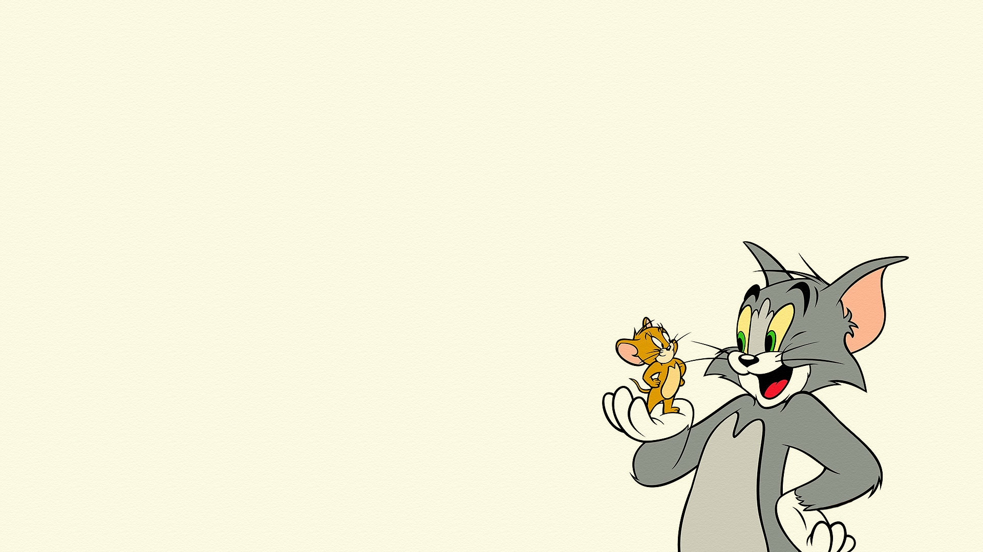
Mas se não perdoarem uns aos outros, o Pai celestial não lhes perdoará as ofensas". Mateus 6: 15

Slide 32
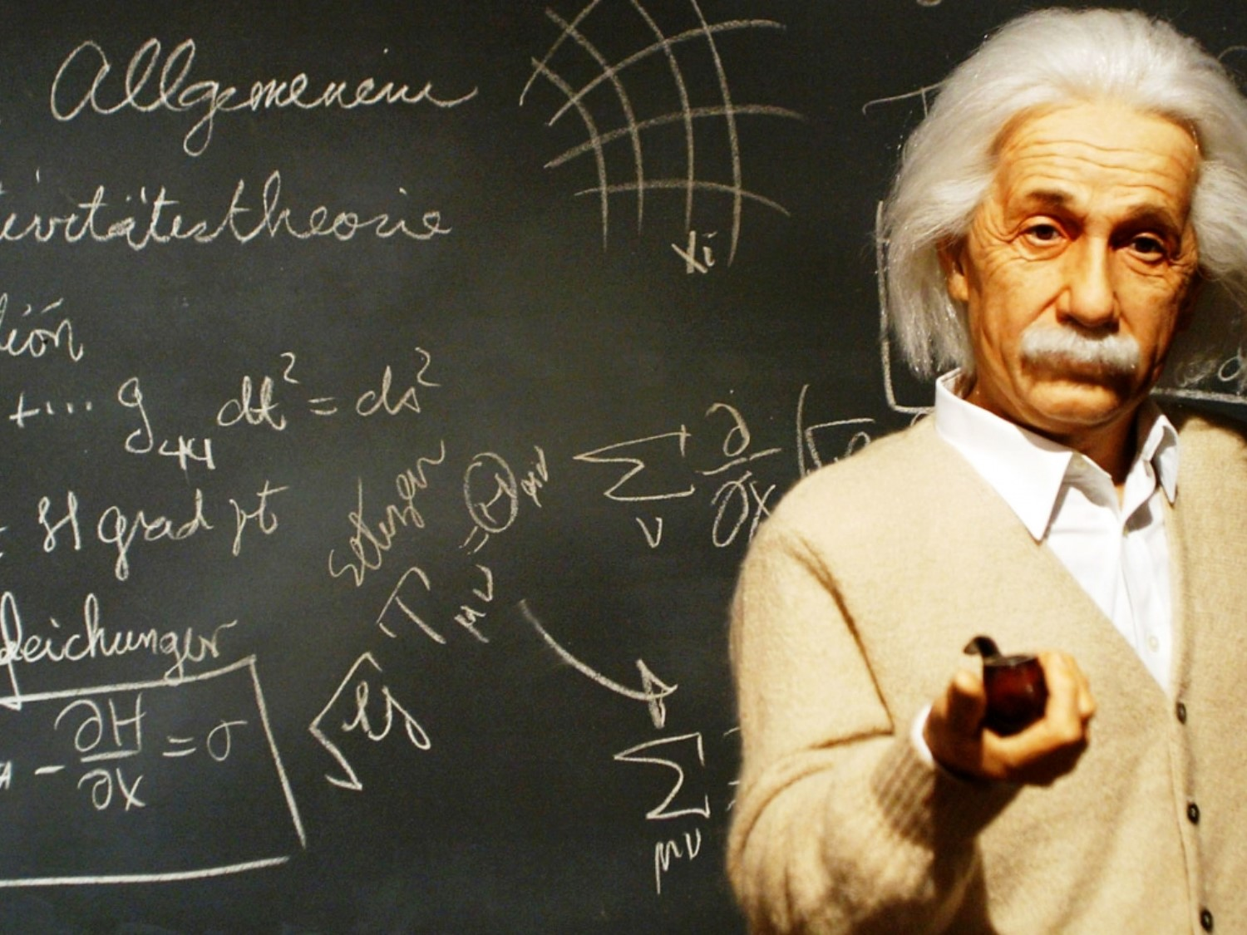
O perdão está relacionado com a minha salvação.

Slide 33
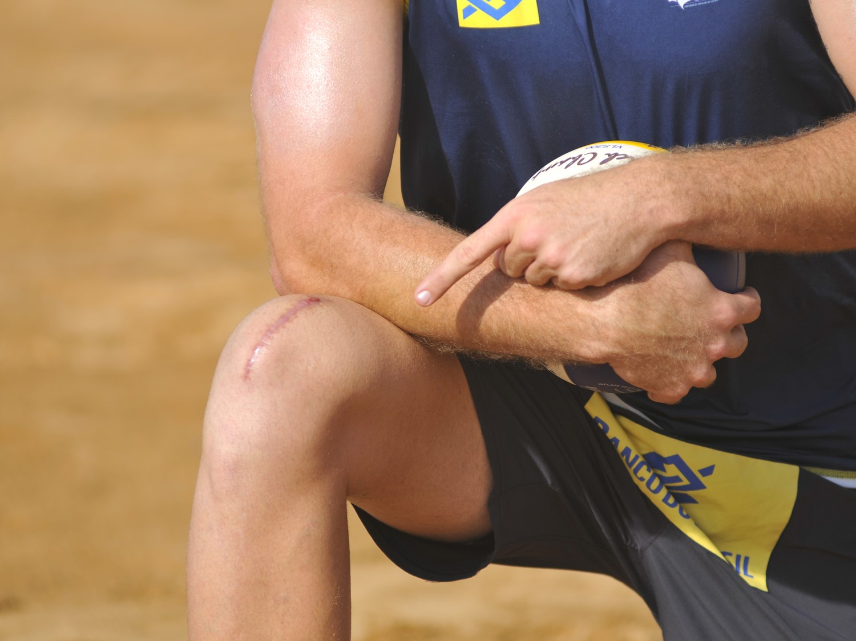
Perdão = Cicatriz
Você Até se lembra
Mas, não dói mais
Perdoar não é esquecer
Notes:
Exemplo da cicatriz em uma ferida

Slide 34
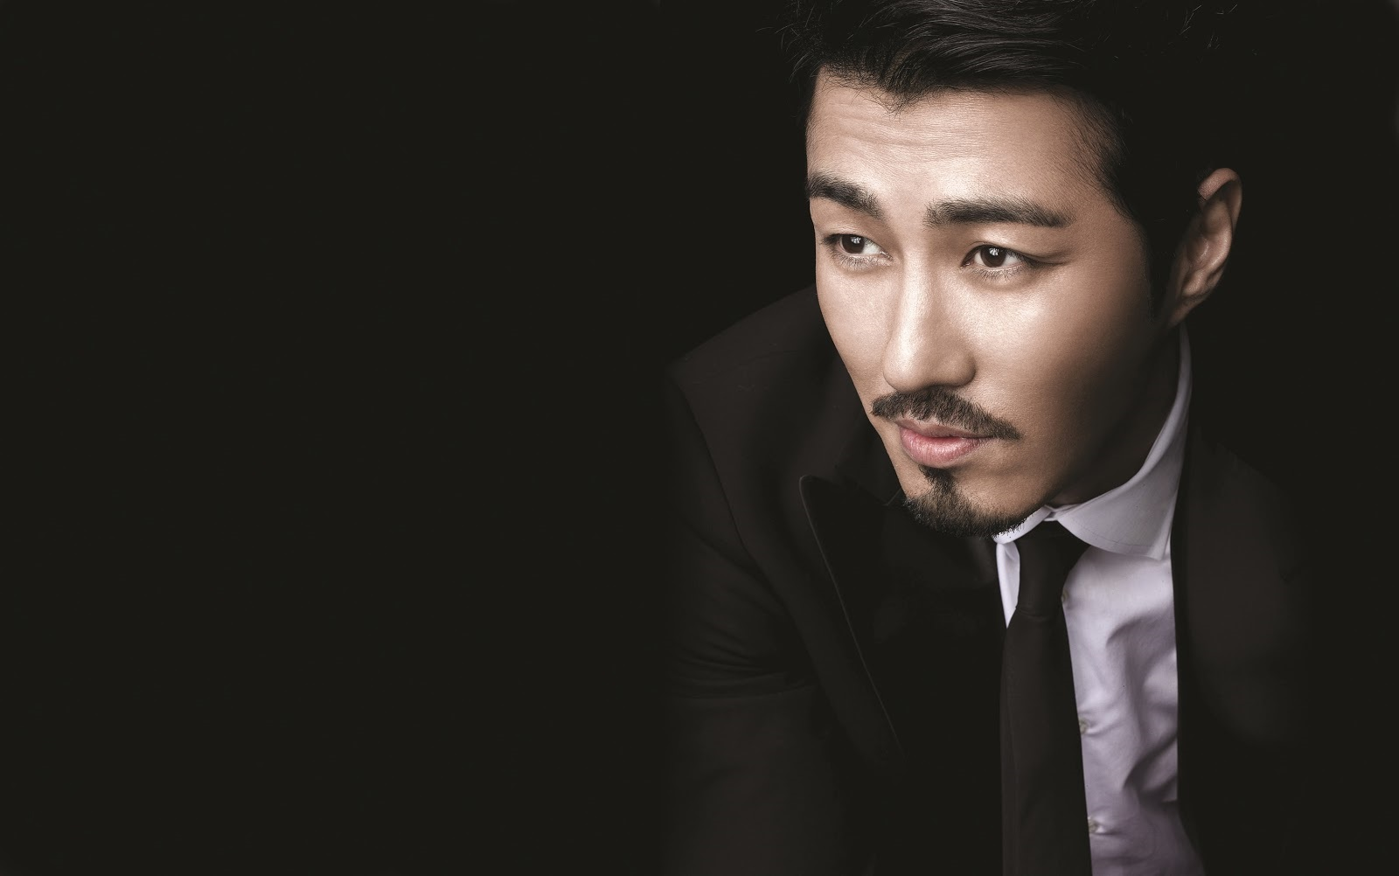
O maior beneficiado no processo do perdão é você mesmo.

Slide 35

O Perdão:
Cura
Restaura
Liberta
Resgata
Transforma

Slide 36
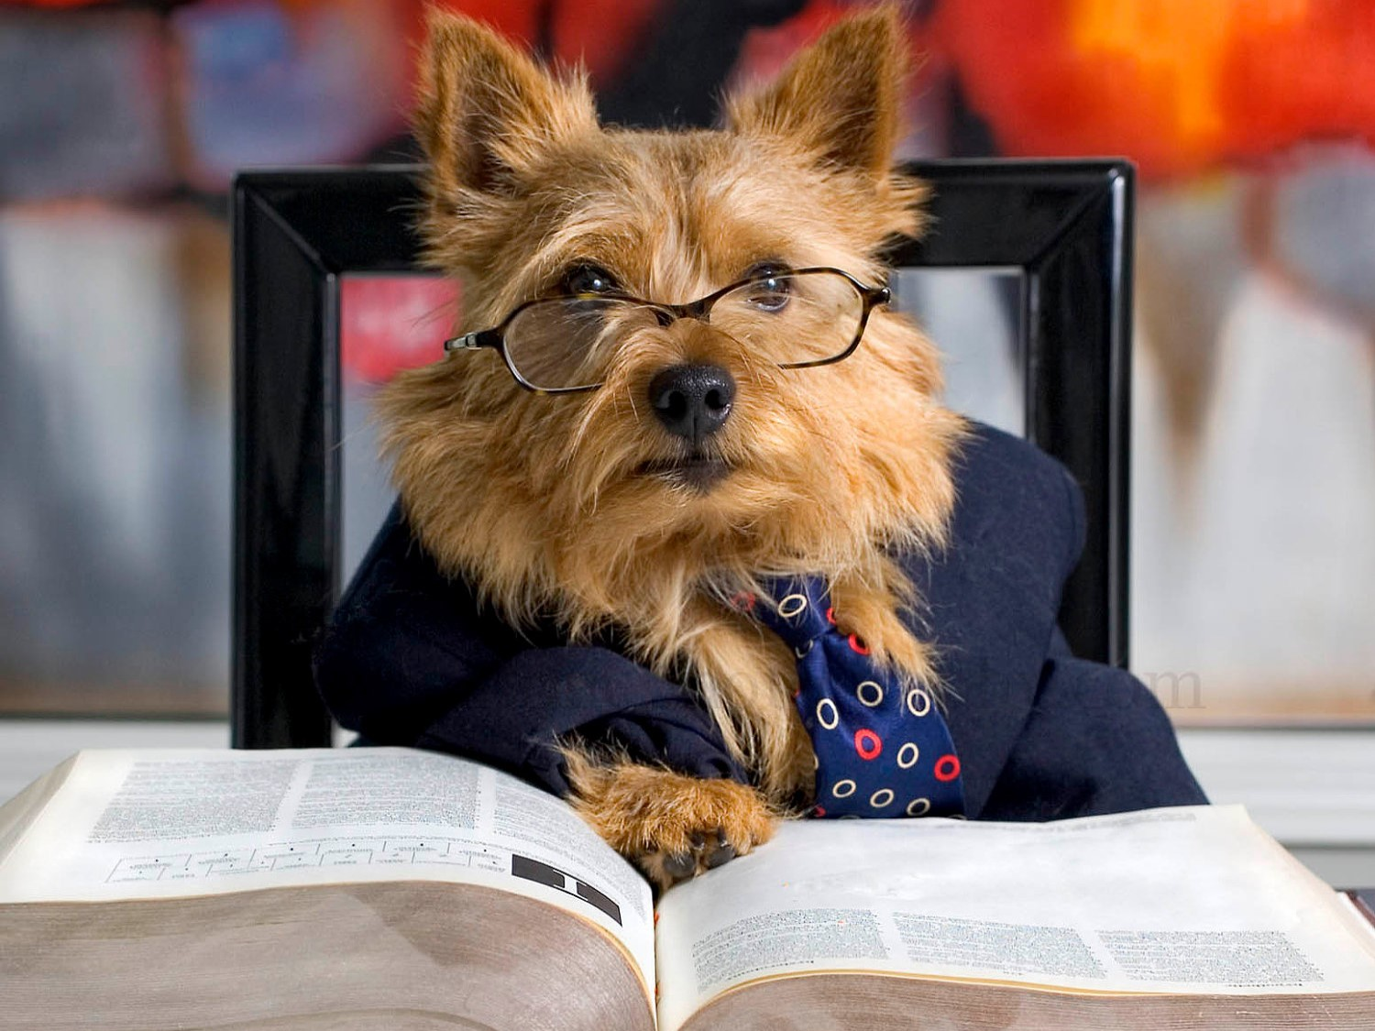
Eu não perdoo por que eu sou Bonzinho
Mas porque sou
inteligente

Slide 37
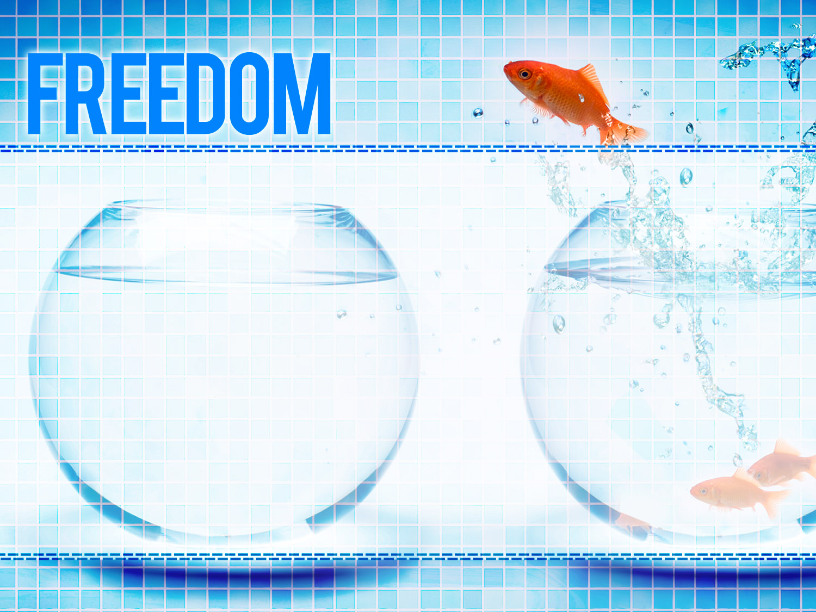
Seja feliz!
Liberte-se!
Seja curado!
Perdoe!

